Slide 1
欢迎同学们参加信息学奥林匹克竞赛
祝同学们学习愉快！

Slide 2
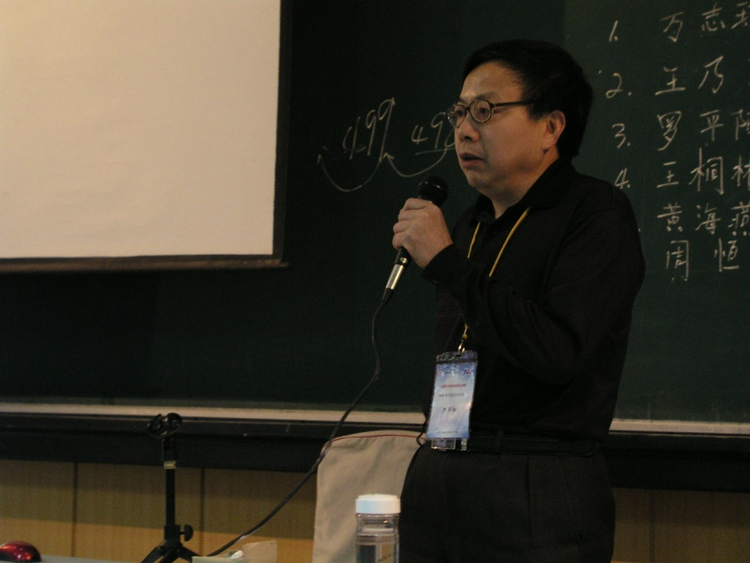
自我介绍
胡 凡
联系电话：18782967709
E-mail：hfu@yeah.net
信竞2018级群： 825139063

Slide 3
训练时间
新高一暑期集训时间安排
阶段 | 时间 | 作息时间 | 备注
第1阶段 | 7月24日 | 上午9:00-12:00；下午2:00-5:30；晚上6：30-9:30
 | 7月25日 | 上午8:00-12:00；下午2:00-5:30；晚上6：30-9:30
 | 7月26日 | 上午8:00-12:00；下午2:00-5:30；晚上6：30-9:30
 | 7月27日 | 上午8:00-12:00；下午2:00-5:30；晚上6：30-9:30
 | 7月28日 | 上午8:00-12:00；下午2:00-4:00；4:00放假
 | 7月29日 | 放假一天
 | 7月30日 | 上午9:00-12:00；下午2:00-5:30；晚上6：30-9:30
 | 7月31日 | 上午8:00-12:00；下午2:00-5:30；晚上6：30-9:30
 | 8月1日 | 上午8:00-12:00；下午2:00-5:30；晚上6：30-9:30
 | 8月2日 | 上午8:00-12:00；下午2:00-5:30；晚上6：30-9:30
 | 8月3日 | 上午8:00-12:00；下午2:00-5:30；晚上6：30-9:30
 | 8月4日 | 上午8:00-12:00；下午2:00-4:00；4:00放假
8月5日-8月16日放假
第2阶段 | 8月17日 | 上午9:00-12:00；下午2:00-5:30；晚上6：30-9:30
 | 8月18日 | 上午8:00-12:00；下午2:00-5:30；晚上6：30-9:30
 | 8月19日 | 上午8:00-12:00；下午2:00-5:30；晚上6：30-9:30
 | 8月20日 | 上午8:00-12:00；下午2:00-5:30；晚上6：30-9:30
 | 8月21日 | 上午8:00-12:00；下午2:00-5:30；晚上6：30-9:30
 | 8月22日 | 上午9:00-12:00；下午2:00-5:30；晚上6：30-9:30
 | 8月23日 | 上午8:00-12:00；下午2:00-5:30；晚上6：30-9:30
 | 8月24日 | 上午8:00-12:00；下午2:00-4:00；4:00放假

Slide 4
训练时间
1、周三校本课时间
2、周五校本课时间
3、周五晚上8:20-10:00
4、周六上午8:00-12:00 下午14:00-17:00

Slide 5
学科体系
1、编程语言（c或c++）
2、算法基础
3、基础数据结构
4、数论
5、算法进阶
6、联赛试题训练
7、字符串
8、联赛知识分章节训练及套题训练

Slide 6
建议
1、生涯规划（高中）
2、合理安排时间、管控自己
3、保持规律作息
4、找到高中竞赛学生适合自己的学习方法，习惯双线学习，主动学习，快乐学习
5、独立学习，合作学习，互帮无助，共同进步
6、坚持在学习中总结，在总结中学习
7、吃得苦中苦，方为人上人

Slide 7
第一讲 信息、信息技术与计算机
随着21世纪的到来，人类社会迈入了一个崭新的时代—即信息时代。信息时代改变了我们传统的学习、生活、工作的方式。

Slide 8
一、信息与信息技术
1、信息
利用文字、符号、声音、图形、图像、视频等形式作为载体，通过各种渠道传播的信号、消息、情报、报道等内容，称之为信息。
2、信息技术
指获取、存储、处理、传送和应用信息的技术。
现代信息技术包括：微电子技术、光电子技术、通信技术、计算机技术、多媒体技术、网络技术等。

Slide 9
二、计算机与信息技术
1、计算机的产生与发展
1946年2月15日在美国宾夕法尼亚大学诞生了世界上第一台电子计算机ENIAC（电子数值积分器和计算机）。当时这台计算机主要用于计算弹道轨迹，使用的电子元件是电子管。

Slide 10
电子计算机从诞生至今才五十多年，它已经了四代，按所采用的电子元件大致可划分为电子管、晶体管、集成电路和超大规模集成电路四个阶段。

Slide 11
二、计算机的特点、分类
1．计算机的特点
①运算速度快
②计算精度高
③具有记忆和逻辑判断能力
④实现自动控制
⑤可靠性高

Slide 12
⒉计算机的分类
按计算机的规模可分为巨型机、大型机、中型机、小型机、微型机等。PC机是现在常用的微型机。

Slide 13
三、计算机的应用
⒈科学计算（数值计算）
如：工程轨迹计算、天气预报等。
⒉数据处理（事务处理、信息处理）
如：银行的业务、程控电话计费系统、工厂的管理等。
⒊实时控制（过程控制）
如：自动化生产线、导弹的飞行。

Slide 14
三、计算机的应用
⒋计算机辅助应用技术
计算机辅助设计CAD、计算机辅助制造CAM、计算机辅助教学CAI、计算机辅助测试CAT
⒌人工智能
人工智能是用计算机模拟人的智能，代替人的脑力劳动，是当今计算机科学研究的一大热点。1997年，人工智能计算机“深蓝”历史性地战胜了国际象棋特级大师卡斯帕罗夫。

Slide 15
第二讲 计算机的组成（一）
一个完整的计算机系统是由硬件系统和软件系统两大部分组成的。
计算机硬件是指组成一台计算机的各种物理装置，它们由各种实在的器件组成。
计算机软件是指在硬件设备上运行的各种程序、数据以及有关的资料。

Slide 16
计算机的硬件
一般计算机的硬件由五大部分组成：
存储器、运算器、控制器、输入设备和输出设备。

Slide 17
计算机的硬件
计算机的工作过程：
外存储器
程
序
数
据
程
序
数
据
程序
数据
输入设备
存
储
器
运
算
器
数据
输出设备
结果
结果
指
令
控制器

Slide 18
计算机软件是指在硬件设备上运行的各种程序、数据以及有关的资料。

Slide 19
计 算 机 软 件
操作系统软件
语言处理软件
数据库管理系统
工具软件
系统软件
软件
应用软件

Slide 20
一、计算机软件
⒈ 系统软件
系统软件的主要功能是实现对计算机的控制、管理、运行和维护，协调各功能部件有效地工作，并完成应用程序的装入，进行程序的调度，方便用户操作使用计算机。
①操作系统软件：Windows Unix Linux DOS等
②语言处理软件: Pascal Basic(VB,QB) C等
③数据库管理系统：Visual Foxpro等
④工具软件：诊断程序等

Slide 21
⒉ 应用软件
应用软件是人们为解决某种问题而专门设计的各种各样的软件。主要有：
①文字处理软件：Word Excel Wps等
②网络应用软件：IE OE等
③实用工具软件：Authorware,Photoshop, AutoCAD,多媒体处理软件,翻译软件,杀毒软件等

Slide 22
二、计算机语言
能被计算机识别的专用语言称为计算机语言。计算机语言可分为机器语言、汇编语言和高级语言。
⒈ 机器语言
不同的计算机有不同机器语言。机器语言程序是由许多机器指令组成。指令中规定作什么运算(操作码)和对哪个单元中的数进行运算(地址码)
由于计算机只能存储和识别二进制的数据和指令，所以机器语言程序都是由二进制编码组成。因此用机器语言编写的程序计算机可以直接识别和执行，而且执行速度快。

Slide 23
⒉ 汇编语言
汇编语言实际上是一种符号语言，是用助记符来代替二进制的指令，数据也可以用十进制方式来表示。
计算机不能直接识别和执行汇编语言程序，它必须经过一个“汇编程序”(系统软件)将其转换成机器语言程序(目标程序)后，计算机才能执行。
⒊ 高级语言
高级语言是一种接近人类自然语言和数学语言的计算机语言。高级语言易读、易写、易修改，能方便地在不同的计算机上使用等优点。如FORTRAN、VB、Pascal、C、C++等。
例如：5+3 用C语言来写： printf("%d",5+3);

Slide 24
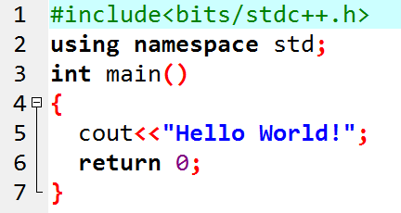
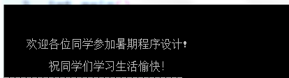
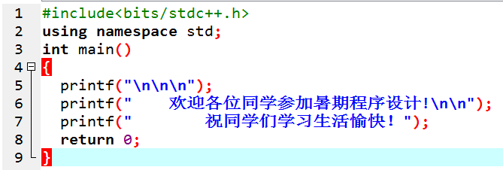
输出：

Slide 25
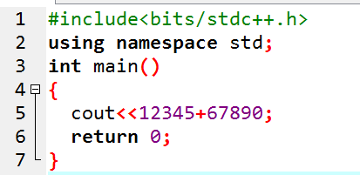
计算：12345+67890 =？

Slide 26
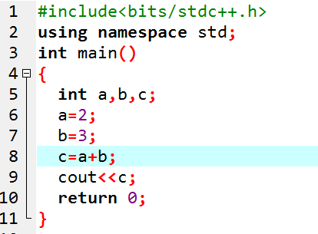
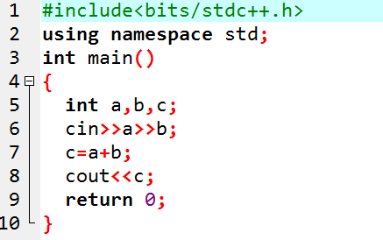
例1：计算两个整数的和

